Slide 1
Клетка- структурная, функциональная и генетическая единица живого.
Подготовила учитель биологии
МОБУ « Мещеряковская СОШ»
Кононенкова Р.Н.

Slide 2
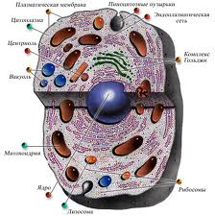
Строение животной клетки

Slide 3
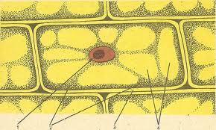
Строение растительной клетки

Slide 4
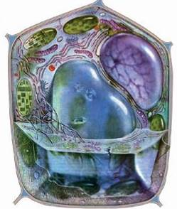
Цитоплазма
Цитоплазма- это часть клетки, находящаяся между плазматической мембраной и ядром. В ней содержится от 60-90% воды.
Функции цитоплазмы :Место расположения органоидов.
Обеспечивает протекание химических
и физиологических процессов в клетке.
Учитель биологии Сергиенко Н.В.

Slide 5
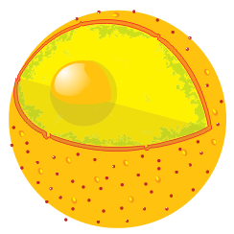
Ядро – важнейшая структура клетки. В нем сосредоточено 90% клеточной ДНК.
кариолема
Функция ядра-хранение наследственной информации.
Ядрышки
Хроматин
Кариоплазма
Поры
Учитель биологии Сергиенко Н.В.

Slide 6
Ядро с ядрышком
  Ядро имеет форму шара с диаметром от 3-10 мкм. Оно окружено ядерной оболочкой, состоящей из двухмембран.В нем 90% клеточной ДНК. В ядрах присутствует одно или несколько ядрышек. Оно состоит из белка и РНК. При делении клеток распадается. Содержимое ядра заполнено ядерным соком(кариоплазма).

Slide 7
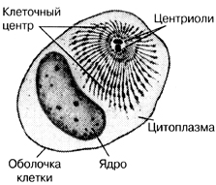
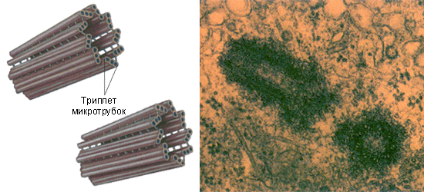
Клеточный центр -
Образован центриолями, центриоли расположены перпендикулярно друг другу, состоят из 9 триплетов микротрубочек (белок тубулин)
Учитель биологии Сергиенко Н.В.

Slide 8
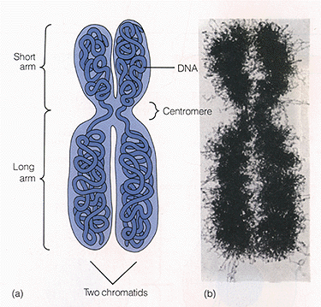
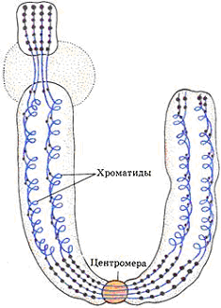
Хромосомы -носители генетической информации
Органоиды ядра эукариот, хромосома образована ДНК и молекулами белков – гистонов.

Slide 9
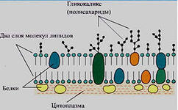
Плазматическая мембрана
Липиды в мембране образуют двойной слой, а белки пронизывают всю ее толщу, погружены на разную глубину, или располагаются на внешней и внутренней мембраны

Slide 10
Плазмолемма (клеточная оболочка) животных клеток образована мембраной, покрытой снаружи слоем гликокаликса, толщиной 10—20 нм. Основными компонентами гликокаликса служат комплексы полисахаридов с белками (гликопротеиды) и жирами (гликолипиды).

Slide 11
Благодаря свойству избирательной проницаемости она регулирует состав внутренней среды клетки. Наличие в плазмолемме молекул-рецепторов, специфически распознающих биологически активные вещества, например гормоны, обеспечивает целесообразную реакцию клетки на изменение ее окружения или состояния организма.
Основу поверхностного аппарата клеток (ПАК) составляет наружная клеточная мембрана, или плазмалемма. Кроме плазмалеммы в ПАК имеется надмембранный комплекс, а у эукариот - и суб-мембранный комплекс

Slide 12
Основными биохимическими компонентами плазмалеммы (от греч. плазма - образование и лемма - оболочка, корка) являются липиды и белки. Их количественное соотношение у большинства эукариот составляет 1:1, а у прокариот в плазмалемме преобладают белки. В наружной клеточной мембране обнаруживается небольшое количество углеводов и могут встречаться жироподобные соединения (у млекопитающих - холестерол, жирорастворимые витамины).

Slide 13
Надмембранный комплекс поверхностного аппарата клеток характеризуется многообразием строения. У прокариот над-мембранный комплекс в большинстве случаев представлен клеточной стенкой различной толщины, основу которой составляет сложный гликопротеин муреин (у архебактерий - псевдомуреин). У целого ряда эубактерий наружная часть надмембранного комплекса состоит из еще одной мембраны с большим содержанием липополисахаридов. У эукариот универсальным компонентом надмембранного комплекса являются углеводы - компоненты гликолипидов и гликопротеинов плазмалеммы. Благодаря этому его исходно называли гликокаликсом (от греч. гликос - сладкий, углевод и лат. каллум - толстая кожа, оболочка). Кроме углеводов, в состав гликокаликса относят периферические белки над билипидным слоем. Более сложные варианты надмембранного комплекса встречаются у растений (клеточная стенка из целлюлозы), грибов и членистоногих (наружный покров из хитина).

Slide 14
Субмембранный комплекс характерен только для эукариотических клеток. Он состоит из разнообразных белковых нитевидных структур: тонких фибрилл (от лат. фибрилла - волоконце, ниточка), микрофибрилл (от греч. микрос - малый), скелетных (от греч. скелетон - высушенное) фибрилл и микротрубочек. Они связаны друг с другом белками и формируют опорно-сократительный аппарат клетки. Субмембранный комплекс взаимодействует с белками плазмалеммы, которые, в свою очередь, связаны с надмембранным комплексом. В результате ПАК представляет собой структурно целостную систему. Это позволяет ему выполнять важные для клетки функции: изолирующую, транспортную, каталитическую, рецепторно-сигнальную и контактную.

Slide 15
Нужно знать;
Билипидный слой – гидрофобные хвосты – внутрь, гидрофилльные головки – наружу.
Мембранные белки:
периферические (примыкают к билипидному слою) – связ с липидными головками с помощью ионных связей; легко экстрагируются из мембран.
интегральные белки (пронизывающие – имеют каналы-поры, через к-рые проходят водорастворимые в-ва; погруженные белки (полуинтегральные) – пронизывают наполовину) – взаимодействуют с липидами на основе гидрофобных связей.
Мембранные липиды:

Slide 16
Мембранные липиды:
фосфолипиды – ост-к ж.к. – идеальный компонент для реализации барьерной ф-ции
гликолипиды – ост-к ж.к. + ост-к а/к
холестерол – стероидный липид, ограничив подвижн-ть липидов, уменьшает текучесть, стабилизирует мембрану.
Ф-циимембраны: барьерная (защищает внутрсодерж-е клетки), поддерживает постоянную форму кл-ки; обеспечивает связь клеток; пропускает внутрь кл-ки необходимые в-ва (избиратпрониц-ть – мол-лы и ионы проходят через мембрану с различной скоростью, чем больше размер, тем меньше скор-ть).

Slide 17
2. Надмембранный комплекс – гликокаликс
• олигосахариды гликолипидов и гликопротеинов,
• периферич белки,
• надмембр части интегр белков.
Ф-ции: изолирующая, рецепторная, маркировочная, ферментативная
3. Субмембранный комплекс – примембранная часть цитоскелета с белками,обеспечив-щими её связь с мембр)
Ф-ции: поддерж-е формы, изменение пов-ти (при фагоцитозе и пиноцитозе)

Slide 18
Функции мембраны:
Отделяет клеточное содержимое от внешней среды.
Регулирует обмен веществ между клеткой и средой.
Протекают ферментативные реакции.
Рецепторные участки для распознавания внешних стимулов.

Slide 19
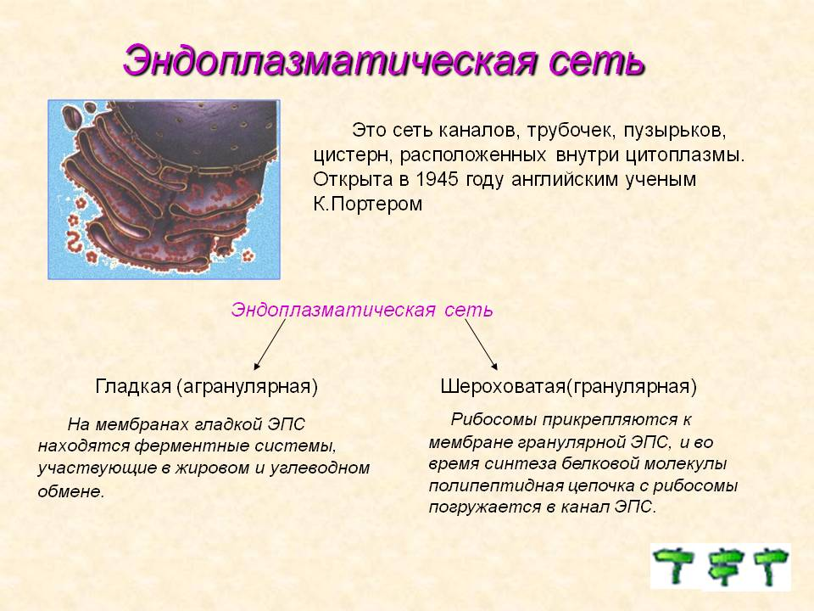

Slide 20
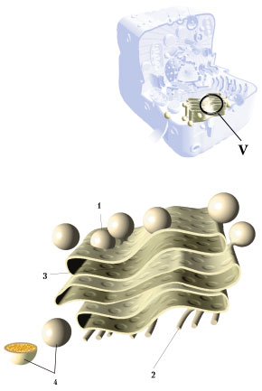
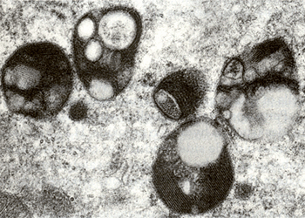
Аппарат Гольджи – одномембранный органоид-10мкм,состоит сложенных стопкой, уплощенных, слегка изогнутых дискообразных цистерн.
Функции аппарата Гольджи:
транспорт продуктов
биосинтеза
формирование лизосом.
лизосомы
мембрана
лизосомы

Slide 21
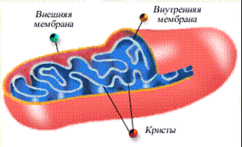
Митохондрии Имеют двумембранное строение. Внутренняя мембрана образует кристы. Митохондрия имеет свою ДНК, РНК.
Функции митохондрий:
Синтез АТФ, происходящий за счет окисления органических веществ

Slide 22
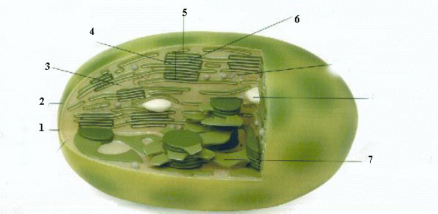
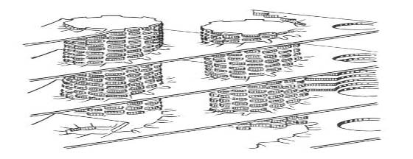
Пластиды-двумембранные органоиды растительных клеток.
1.хлоропласты
2.хромопласты
3.лейкопласты
Структурные компоненты
хлоропласта:
1-наружная мембрана
2- внутренняя мембрана
3-матрикс
4-граны
5-ламелла
6-тиллакойд
7-строма тиллакоида

Slide 23
Использованы материалы : http://ucheba-legko.ru/lections/viewlection/biologiya/10_klass/kletka_-_edinitsa_jivogo/struktura_i_funktsii_kletki/lec_yadro http://www.cellbiol.ru/book/kletka/jendoplazmaticheskij_retikulum

